Slide 1
郑州西亚斯学院数字技术产业学院线下面试
《计算机网络》课程试讲
西北师范大学
XXX
2024年5月8日

Slide 2
个人简介
XXX，男，河南新乡人，软件设计师，西北师范大学计算机技术专业工程硕士。
时间 | 学校/单位 | 专业学位/职位 | 简介
2016~2020 | 河南科技学院 | 通信工程 工学学士 | GPA达3.84(5%)，并依托于未来软件工作室的平台，系统学习过Java Web开发。在读期间，为校工会、学生会、招就处和华腾教育出版社开发的系统已投入使用，取得良好的社会和经济效益
2021~2024 | 西北师范大学 | 计算机技术 工程硕士 | 致力于无线传感器网络感知覆盖算法研究
2019~2021 | 中科维智 | 后端研发 工程师 | 参与多个高校研究所的机构知识库系统，开发文献元数据爬虫采集系统，积累了丰富的Java服务端编程和项目实践经验

Slide 3
个人简介
目前，已发表SCI论文2篇，CSCD核心1篇，学科竞赛奖励10项，软件著作权12项。
VKECE-3D: energy-efficient coverage enhancement in three-dimensional heterogeneous wireless sensor networks based on 3D-voronoi and K-means algorithm(SCI，IF=3.9)
A novel energy-efficient scheduling method for three-dimensional heterogeneous wireless sensor networks based on improved memetic algorithm and node cooperation strategy(SCI，IF=2.6)
基于改进GWO和贪婪算法的覆盖优化方法(CSCD核心)
2023年获国家奖学金，2022年获西北师范大学学业二等奖学金，2019年和2018年均获国家励志奖学金
2020年获得河南省优秀应届大中专毕业生和河南科技学院优秀应届毕业生
2021年、2022年和2023年在华为杯第十八届、十九届、二十届中国研究生数学建模竞赛分别获国家二等奖和三等奖
2022年和2023年中国高校计算机大赛-网络技术挑战赛EP2均获西北赛区二等奖
2023年蓝桥杯Java研究生组获甘肃赛区一等奖和全国优秀奖
2017年高教杯全国大学生数学建模竞赛获河南赛区二等奖
2017年、2018年和2019年在蓝桥杯Java软件开发大学B组分别获省二等奖和三等奖

Slide 4

《计算机网络》
5.5 虚拟局域网技术
——跨交换机端口的VLAN划分
使用教材：王崇刚,王道乾,李黔.计算机网络技术基础[M]. 北京:航空工业出版社, 2021.

Slide 5
确保网络安全
提高网组灵活性
控制广播风暴
控制网络广播域、提高网组灵活性、提高网络安全性
从逻辑上将局域网划分为不同的工作组
实现数据交换
简化网络管理
提高网组灵活性、控制网络广播域、提高网络安全性
控制网络广播域
控制网络广播域
提高网组灵活性、控制网络广播域、提高网路安全性
控制网络广播域、提高网组灵活性、提高网络安全性
VLAN技术
VLAN优点
从逻辑上划分局域网，把网络资源和用户划分成多个小的虚拟工作组，形成小的广播域，隔离大的广播域。
提高网络安全性
控制网络广播域
提高组网灵活性
回顾复习
情境导入
传授新知
巩固练习
课堂小结
课后作业

Slide 6
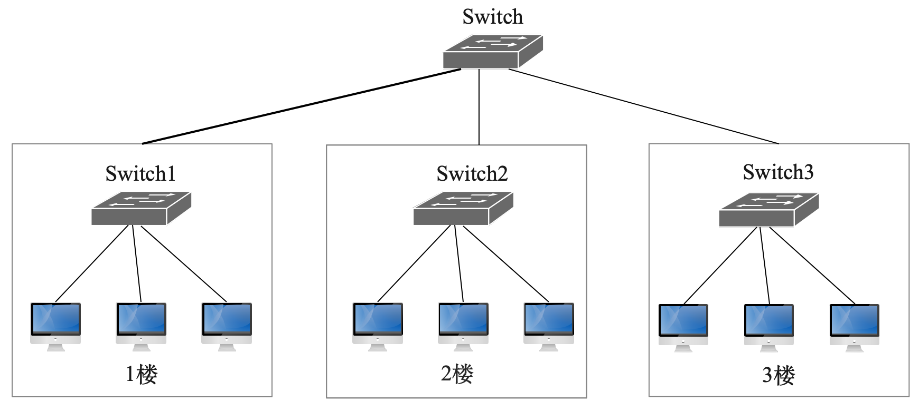
问题的提出
一栋办公楼租给A、B、C三家公司，并通过交换机组成一个物理层面的局域网。
广播流量会泛滥到整个广播域，出现信息泄露的问题。
广播风暴！
回顾复习
情境导入
传授新知
巩固练习
课堂小结
课后作业

Slide 7


问题的提出
Switch3
三家公司在1楼、2楼、3楼都设有不同的办公室。
ABC公司
Switch2
ABC公司
公司需求：希望物理位置不动的情况下，能够分割广播域。
ABC公司
Switch1
回顾复习
情境导入
传授新知
巩固练习
课堂小结
课后作业

Slide 8

问题的解决
广播风暴
公司需求
跨交换机端口划分 VLAN！
广播流量会泛滥到整个广播域。
更改交换机端口的配置，跨交换机端口划分VLAN。
物理位置不动的情况下，能够分割广播域。
回顾复习
情境导入
传授新知
巩固练习
课堂小结
课后作业

Slide 9
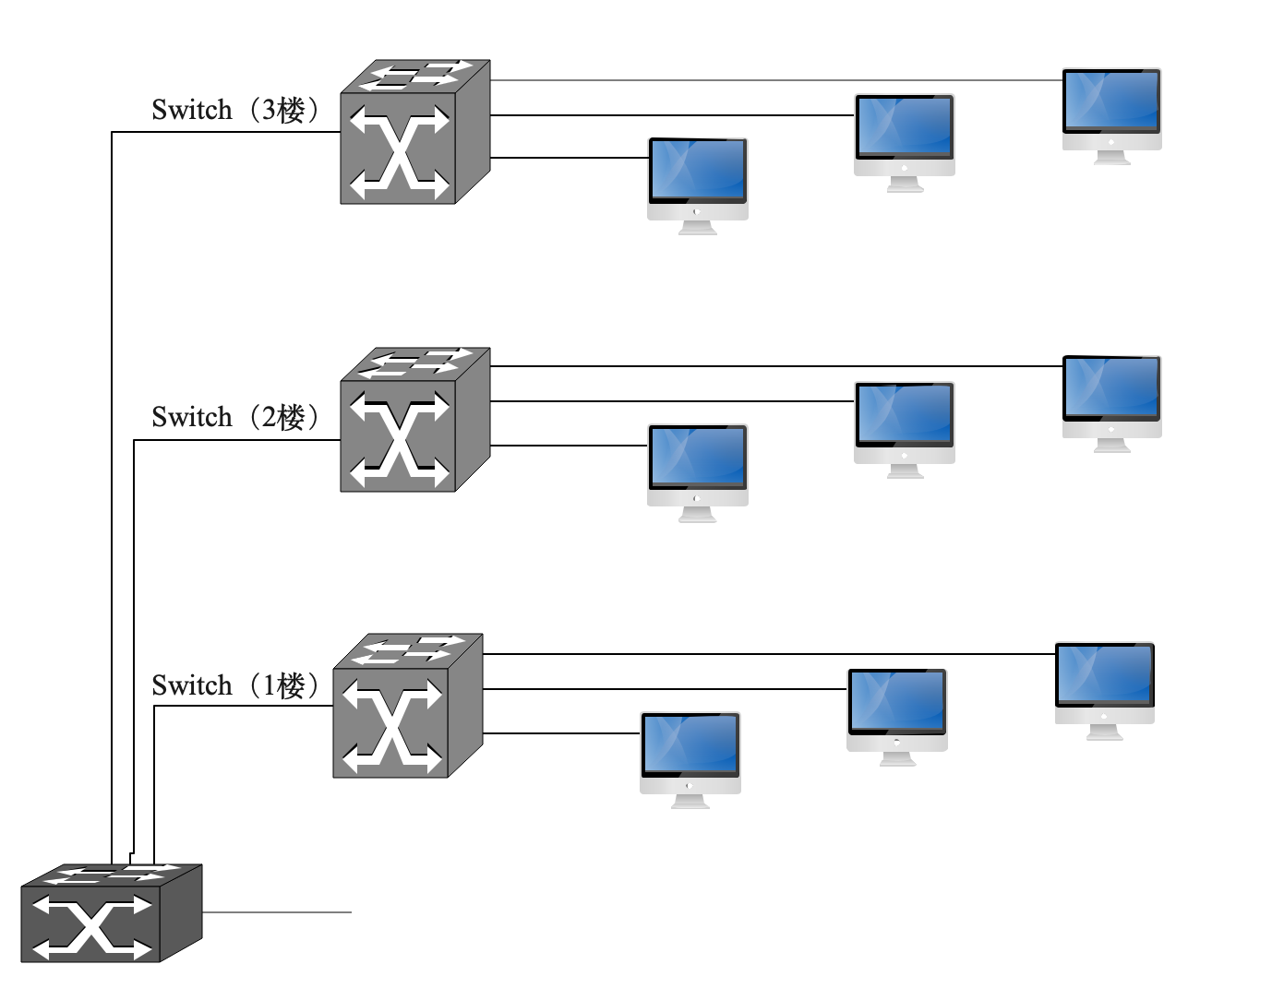

问题的解决
更改交换机端口配置，进行VLAN划分！
采用VLAN技术，可以不改变任何布线，也可以不插拔交换机端口，进行广播域的隔离。
A公司
VLAN10
B公司
VLAN20
C公司
VLAN30
回顾复习
情境导入
传授新知
巩固练习
课堂小结
课后作业

Slide 10






跨交换机端口的VLAN配置实验
探索求知：配置交换机端口，进行跨交换机VLAN划分实验！
B
C
Switch3（3楼）
A
Switch3
ABC公司
B
C
A
Switch2
Switch2（2楼）
（级联）
ABC公司
AB公司
B
C
Switch1（1楼）
A
AB公司
Switch1
ABC公司
A公司
B公司
C公司
回顾复习
情境导入
传授新知
巩固练习
课堂小结
课后作业

Slide 11
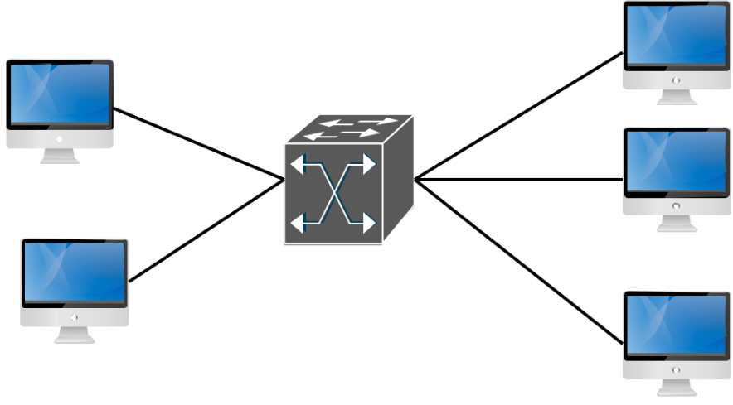
构建网络拓扑图，配置IP地址和默认子网掩码 。
创建VLAN。
测试VLAN的通信。
分析实验结果。
根据VLAN的划分，配置交换机端口。
基于交换机端口的VLAN配置流程
两层交换机的VLAN划分
不同VLAN之间直接进行通信，需要使用路由器、交换机、集线器等设备
回顾复习
情境导入
传授新知
巩固练习
课堂小结
课后作业

Slide 12
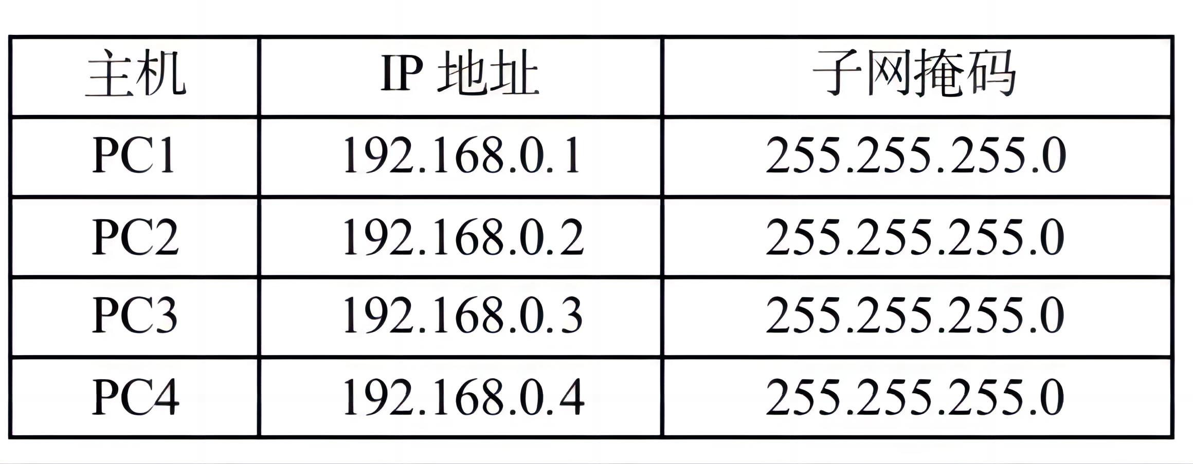
第一步：建立网络拓扑图，配置IP地址
【小组合作】A公司划入VLAN10；
B公司划入VLAN20。
Switch2
Switch1
VLAN10
VLAN20
A公司
B公司
回顾复习
情境导入
传授新知
巩固练习
课堂小结
课后作业

Slide 13
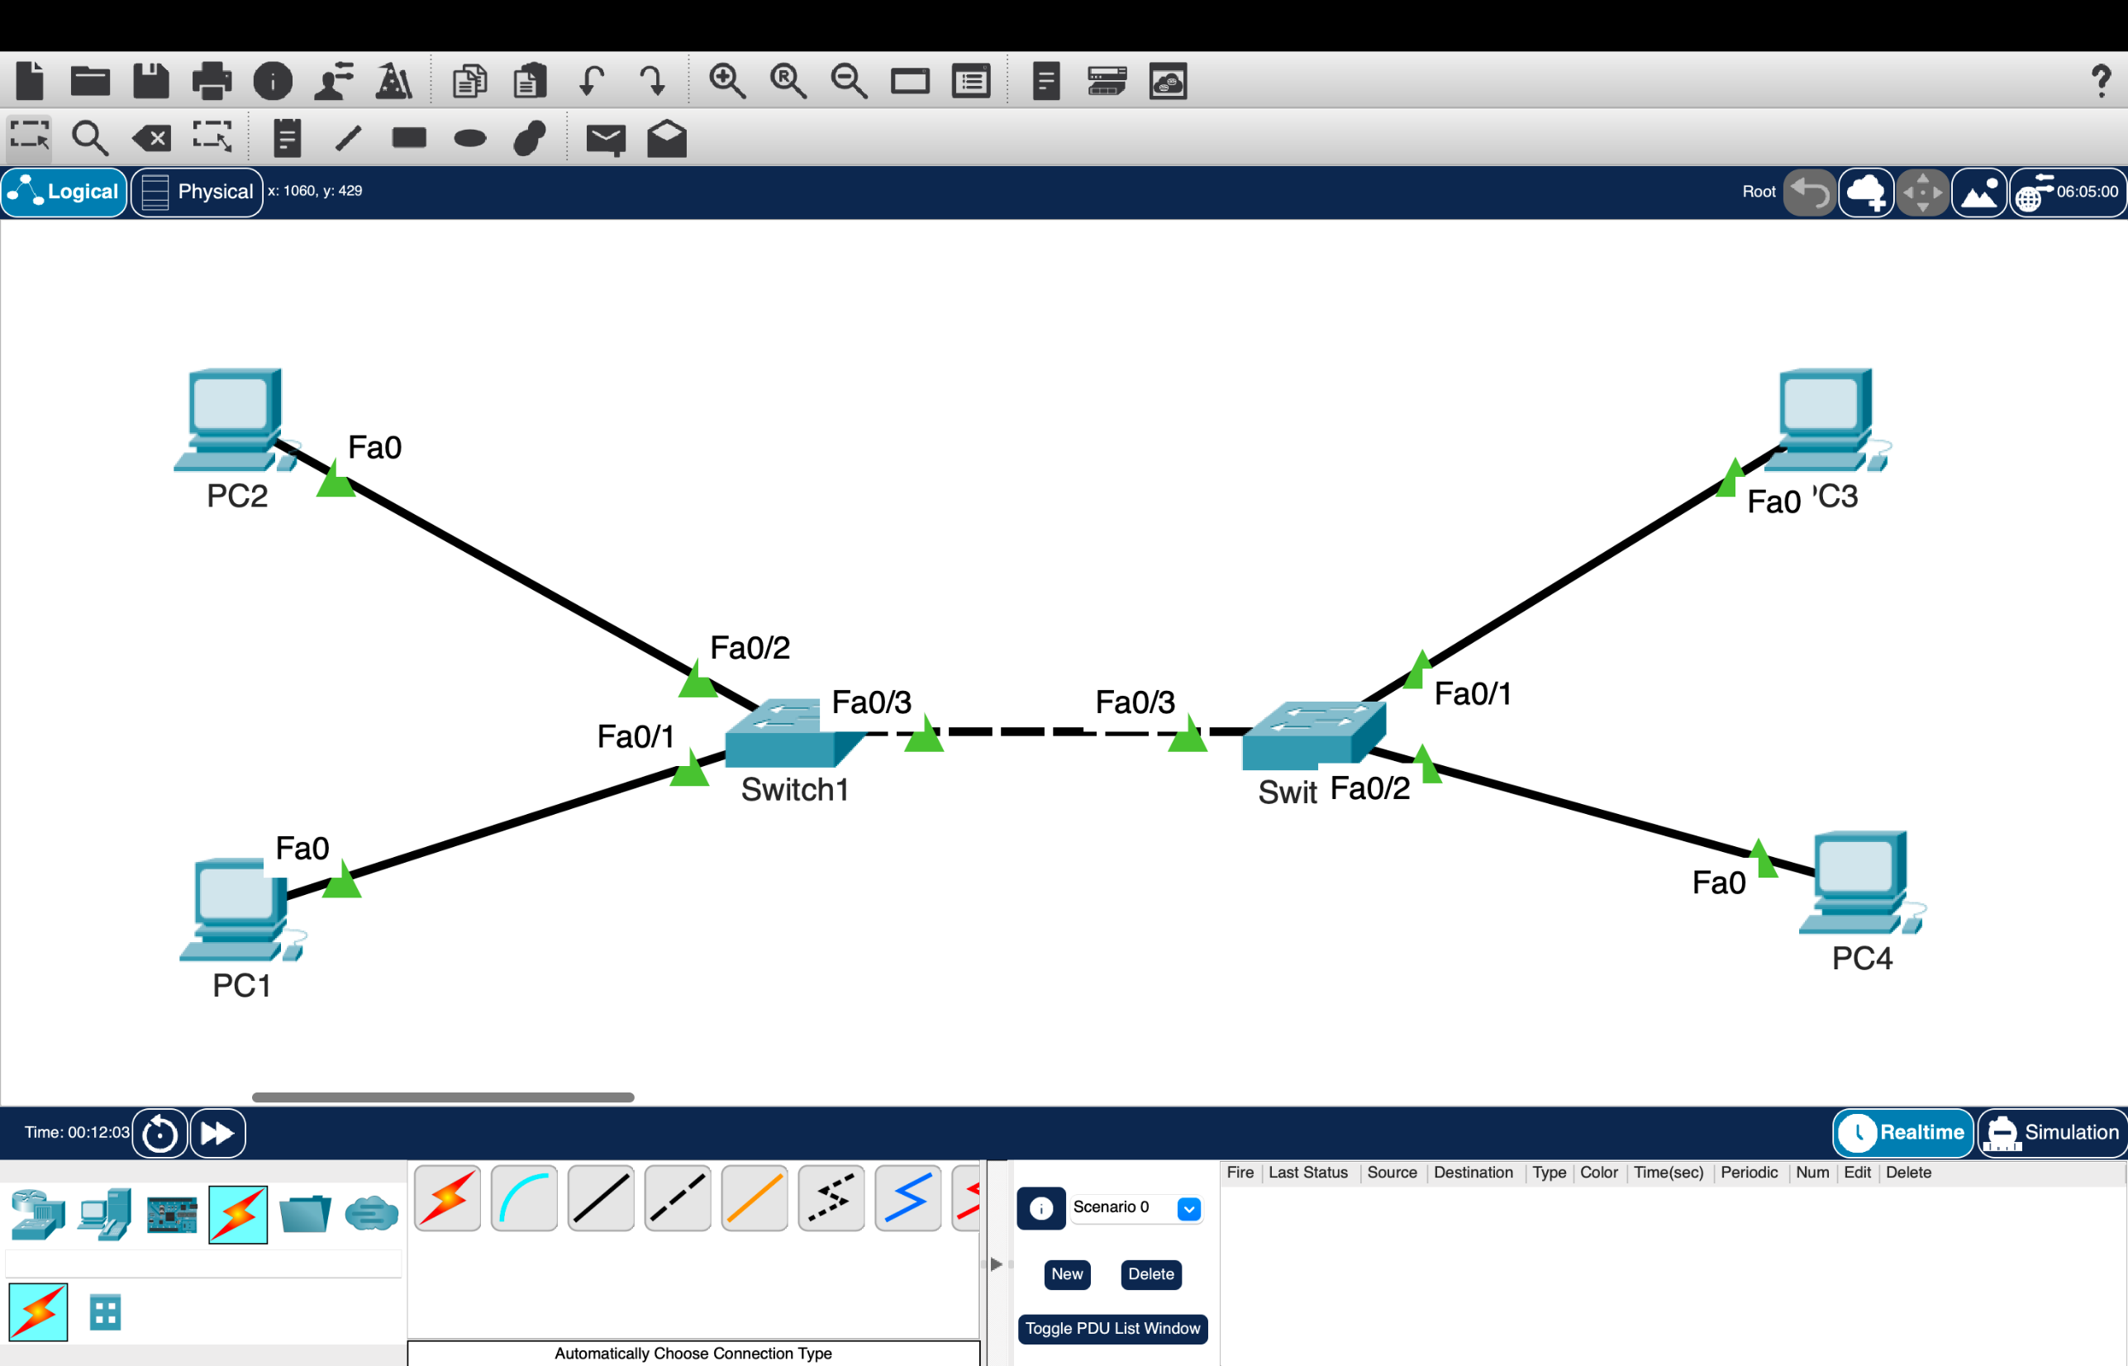

Slide 14
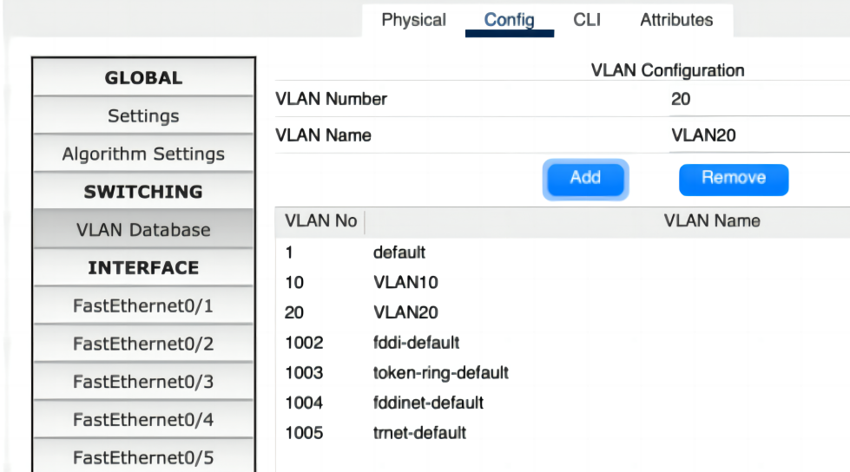
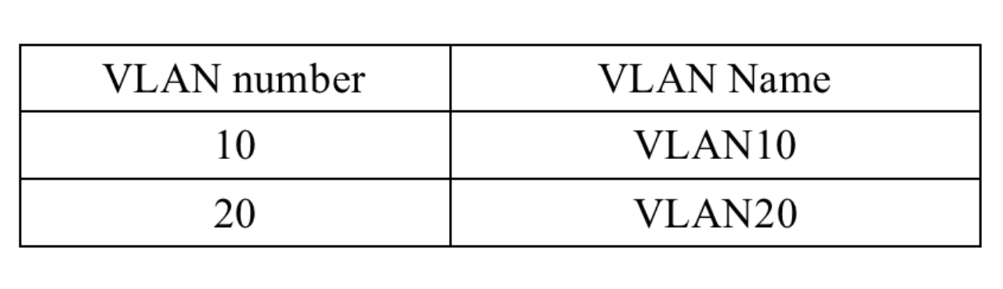
第二步：创建VLAN10和VLAN20
分别点击两台交换机，输入VLAN 编号和VLAN 名称，点击Add。
0和4095仅限系统使用
VLAN编号范围
0 — 4095
VLAN编号取值范围
1 — 4094
检查是否创建成功？
回顾复习
情境导入
传授新知
巩固练习
课堂小结
课后作业

Slide 15
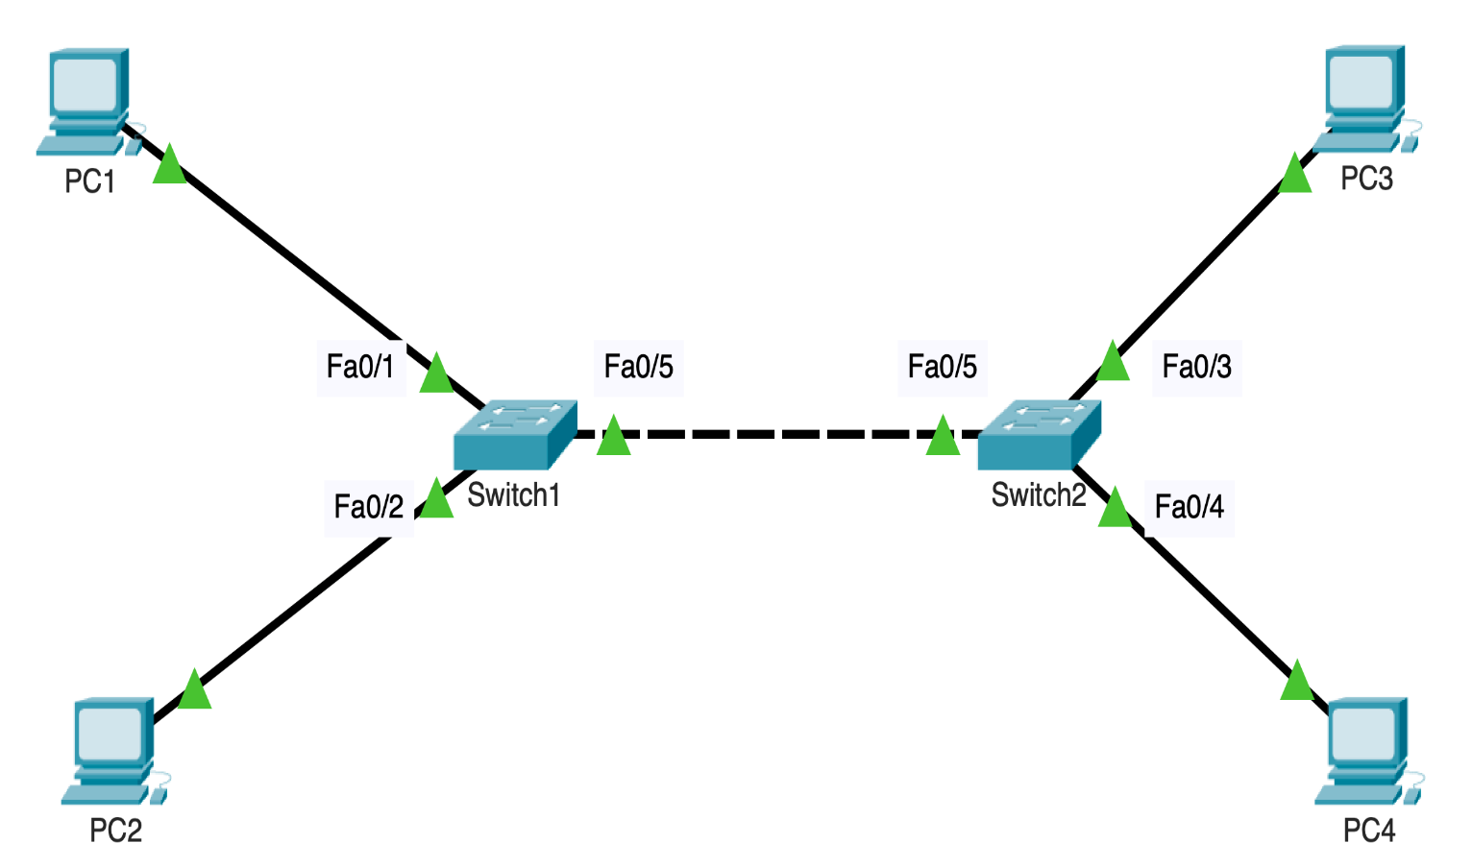
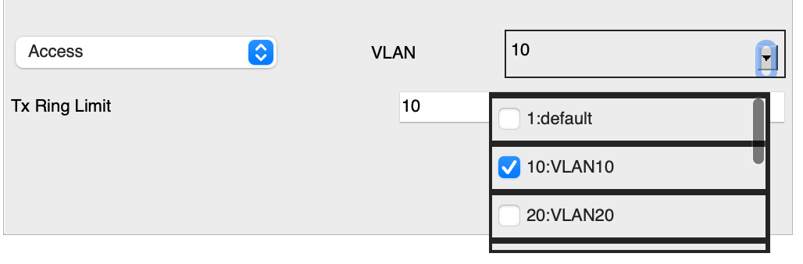
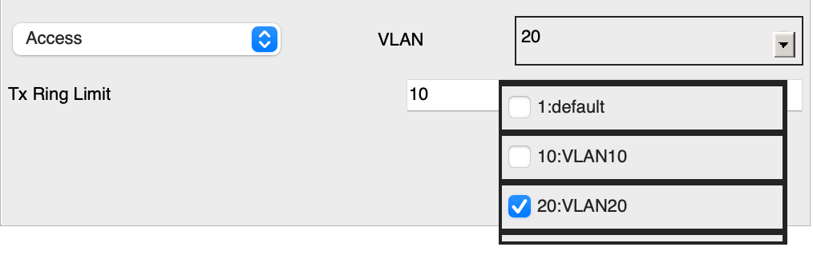
第三步：根据划分的VLAN，配置交换机端口
（在默认情况下，所有端口都属于VLAN10）
Switch1、Switch2
Fa0/1、Fa0/5、Fa0/3划入VLAN10。
VLAN10
Fa0/1
Fa0/5
Fa0/5
Fa0/3
Fa0/2
Fa0/4
Fa0/2、Fa0/4划入到VLAN20。
VLAN20
回顾复习
情境导入
传授新知
巩固练习
课堂小结
课后作业

Slide 16
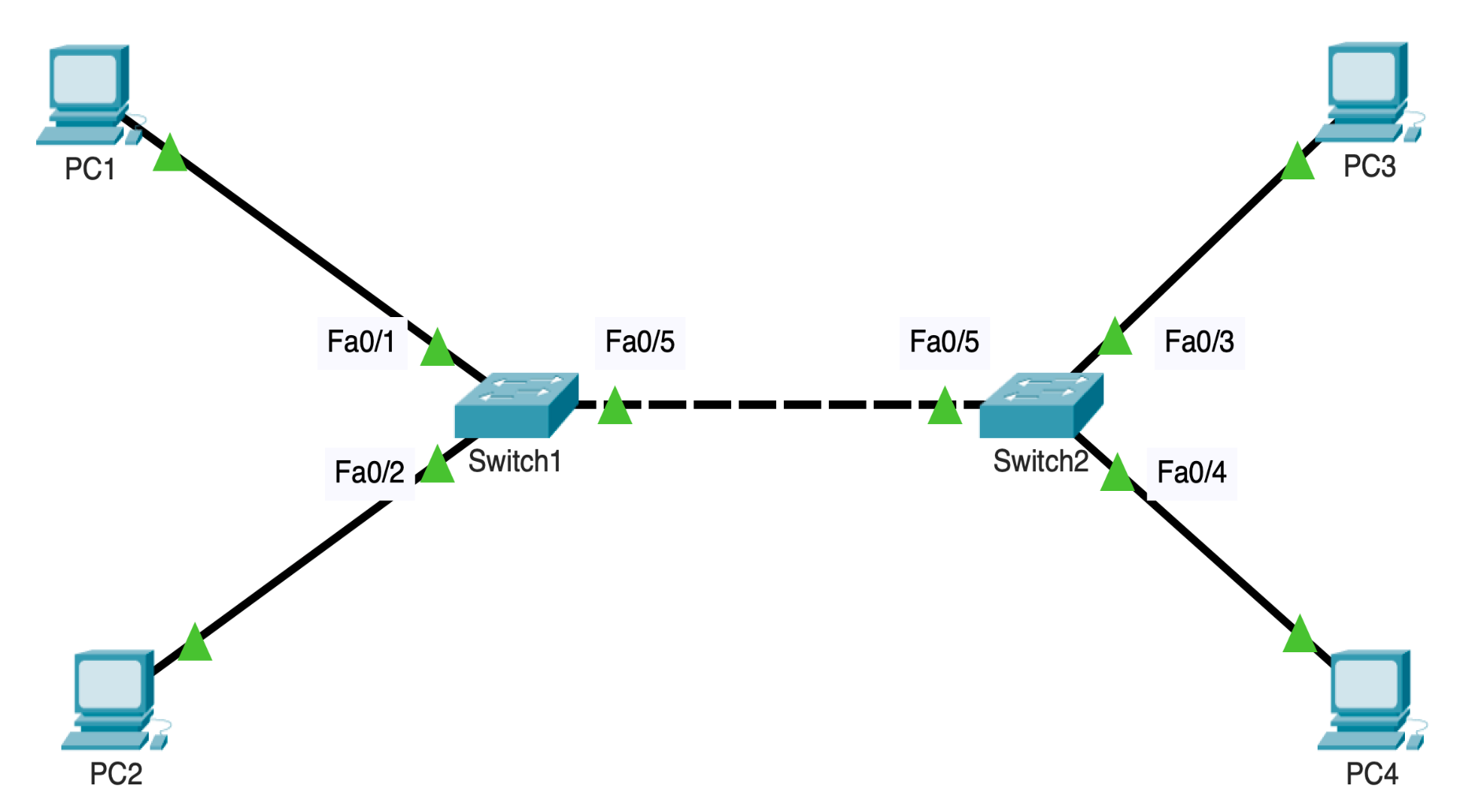
第四步：测试VLAN的通信
？
【测试】
VLAN内部的主机是否能够互相通信？
VLAN10
VLAN20

Slide 17
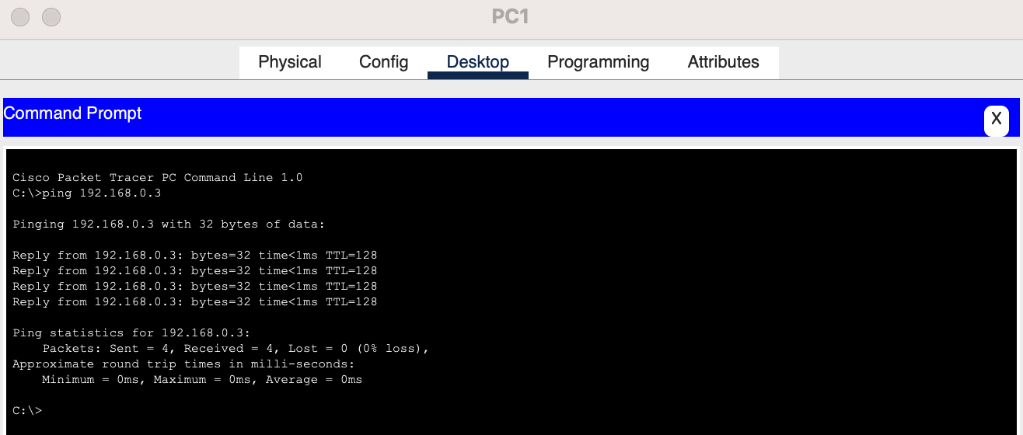
【实验】步骤4：配置交换机端口。
VLAN10
请同学们把交换机的端口设置为Access类型。
VLAN20

Slide 18
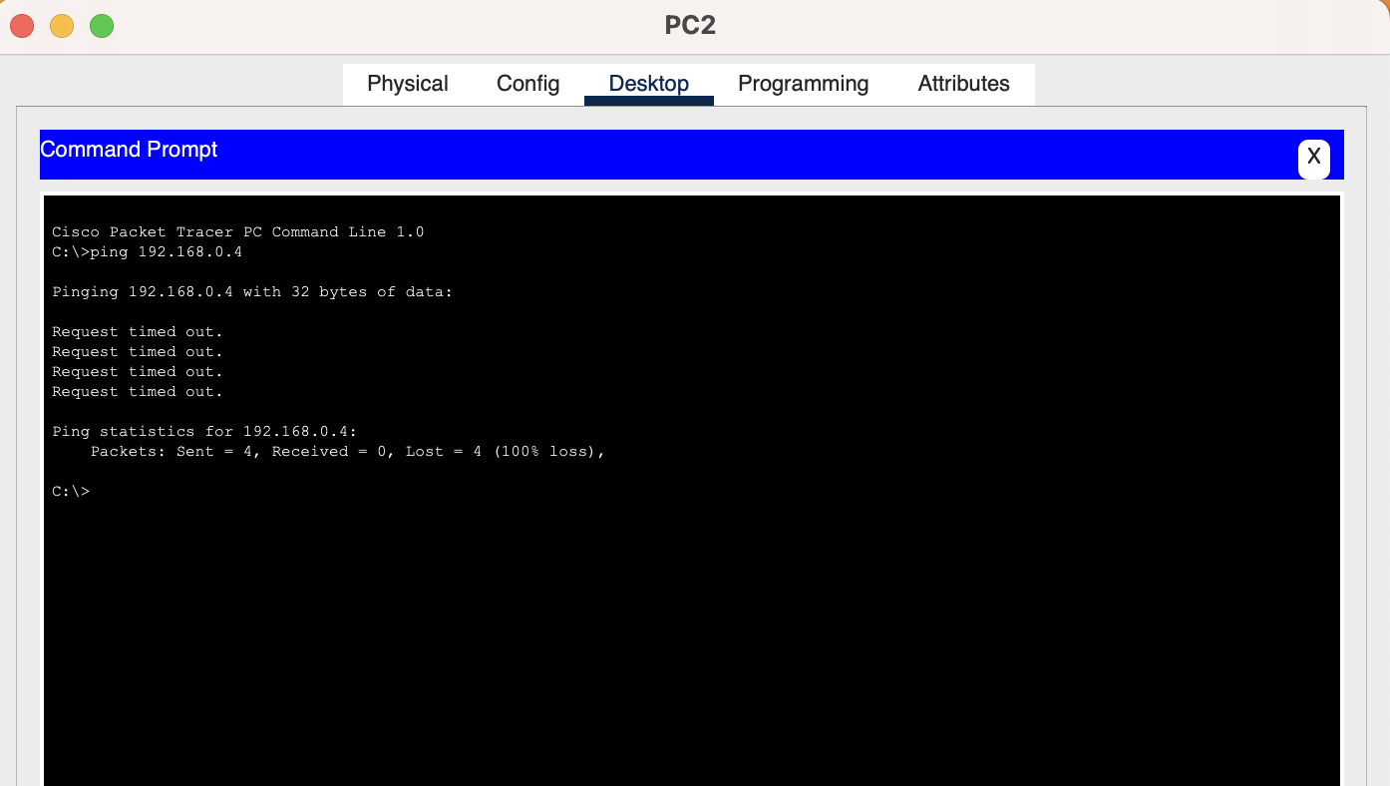

Slide 19





实验结果分析
Access端口
只属于一个VLAN，只能转发所属VLAN的数据。
Fa0/5
Fa0/5
VLAN10
VLAN20
VLAN20
VLAN10
回顾复习
情境导入
传授新知
巩固练习
课堂小结
课后作业

Slide 20
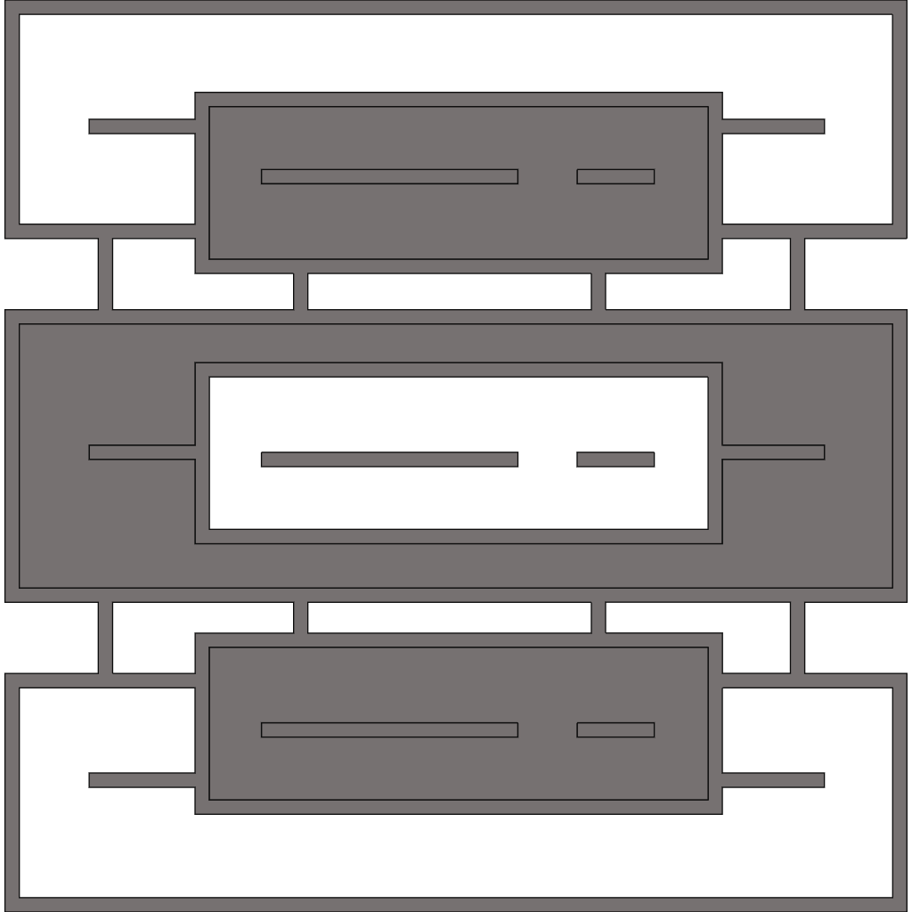

Trunk端口
Access端口：只属于一个VLAN，只能转发一个所属VLAN的数据。
Trunk端口：可以同时属于多个VLAN，传递多个VLAN数据。
VLAN10
Fa0/5
Fa0/5
VLAN20
回顾复习
情境导入
传授新知
巩固练习
课堂小结
课后作业

Slide 21
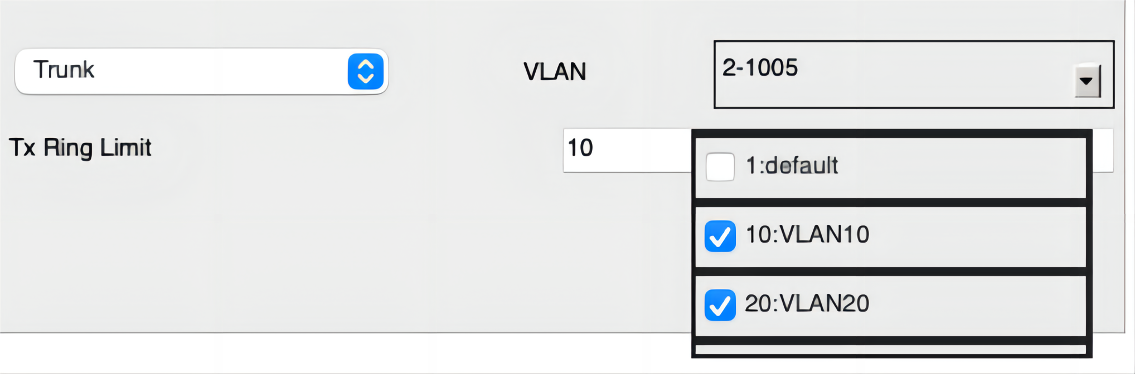
Trunk端口——修改实验
【修改实验】将同时属于VLAN10和VLAN20的交换机端口，配置为Trunk类型， 并划入到两个VLAN中。
回顾复习
情境导入
传授新知
巩固练习
课堂小结
课后作业

Slide 22
测试VLAN内部和VLAN间的通信
【测试通信】用ping命令进行通信测试，测试结果如下。
计算机 | PC1(VLAN10) | PC2(VLAN20) | PC3(VLAN10) | PC4(VLAN20)
PC1(VLAN10) | \ | 不同VLAN 不能够通信
PC2(VLAN20) |  | \
PC3(VLAN10) |  |  | \
PC4(VLAN20) |  |  |  | \
计算机 | PC1(VLAN10) | PC2(VLAN20) | PC3(VLAN10) | PC4(VLAN20)
PC1(VLAN10) | \ | 不同VLAN 不能够通信 | 相同VLAN 能够通信 | 不同VLAN 不能够通信
PC2(VLAN20) | 不同VLAN 不能够通信 | \ | 不同VLAN 不能够通信 | 相同VLAN 能够通信
PC3(VLAN10) | 相同VLAN 能够通信 | 不同VLAN 不能够通信 | \ | 不同VLAN 不能够通信
PC4(VLAN20) | 不同VLAN 不能够通信 | 相同VLAN 能够通信 | 不同VLAN 不能够通信 | \
回顾复习
情境导入
传授新知
巩固练习
课堂小结
课后作业

Slide 23

找一找规律
通过实验，你发现了什么规律呢？
在两层交换机的配置实验中，基于端口划分VLAN后，VLAN内部的主机能够互相通信，不同VLAN中的主机不能够通信。
回顾复习
情境导入
传授新知
巩固练习
课堂小结
课后作业

Slide 24





VLAN标签
【思考】交换机如何判断，将报文传输给哪个VLAN呢？
我应该把报文传给谁呢？
1
2
3
4
5
5
4
3
2
1
Switch1
Switch2
VLAN10
VLAN20
VLAN20
VLAN10
回顾复习
情境导入
传授新知
巩固练习
课堂小结
课后作业

Slide 25
VLAN标签
Tag标签：IEEE 组织颁布了IEEE802.1Q协议草案，规定在以太网数据帧中加入4个字节的VLAN标签。
作用：使交换机分辨不同的VLAN报文。
在此处插入802.1QTag
原始以太网数据帧
目的MAC地址 | 源MAC地址 | 类型 | Data | FCS
802.1Q帧
目的MAC地址 | 源MAC地址 | Tag | 类型 | Data | FCS
回顾复习
情境导入
传授新知
巩固练习
课堂小结
课后作业

Slide 26



拓展练习
一栋办公楼租给A、B、C三家公司，并通过交换机组成一个物理层面的局域网。三家公司在1楼、2楼、3楼都设有不同的办公室。
在物理位置不变的情况下，隔离广播域，应该怎么做呢？
网络拓扑图如何搭建呢？
Switch3
ABC公司
Switch2
ABC公司
ABC公司
Switch1
回顾复习
情境导入
传授新知
巩固练习
课堂小结
课后作业

Slide 27
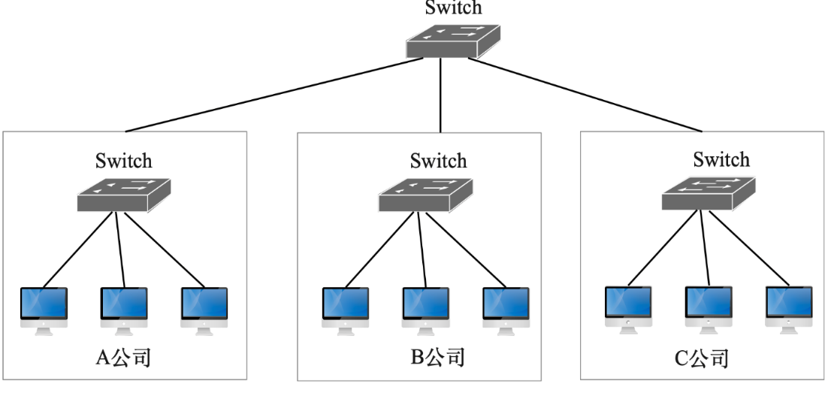
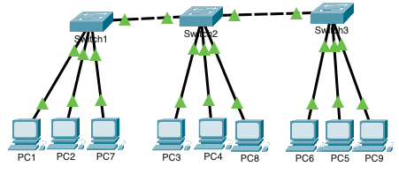
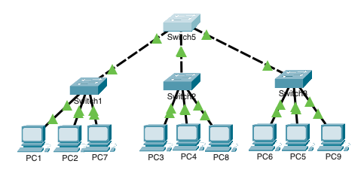
拓展练习
三层楼、3台交换机
Packet Tracer环境
回顾复习
情境导入
传授新知
巩固练习
课堂小结
课后作业

Slide 28
拓展练习
一栋办公楼租给A、B、C三家公司，并通过交换机组成一个物理层面的局域网。三家公司在1楼、2楼、3楼都设有不同的办公室。在物理位置不变的情况下，隔离广播域，应该怎么做呢？
Switch3
ABC公司
Switch2
ABC公司
独立完成实验
小组讨论实验结果
ABC公司
Switch1
回顾复习
情境导入
传授新知
巩固练习
课堂小结
课后作业

Slide 29
总结
Trunk端口
属于多个VLAN，可以转发多个VLAN数据。
1
2
3
VLAN标签
跨交换机端口划分VLAN基本流程
搭建网络拓扑图、创建VLAN、配置交换机端口、测试VLAN。
在以太网数据帧中加入4个字节的VLAN标签，使设备能够分辨不同的VLAN。
使用教材：王崇刚,王道乾,李黔.计算机网络技术基础[M]. 北京:航空工业出版社, 2021.
课后资源： https://gitee.com/GuoBaoYong/computer-networks
回顾复习
情境导入
传授新知
巩固练习
课堂小结
课后作业

Slide 30

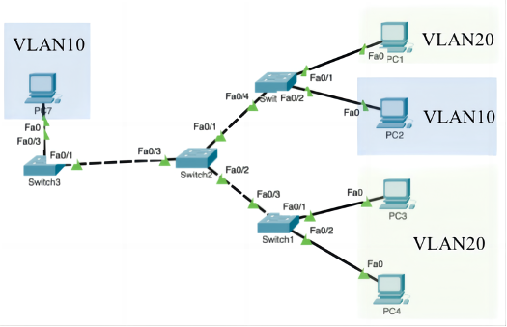
主观题
10分
根据网络拓扑图，将PC2和PC7划分到VLAN10，PC1、PC3和PC4划分到VLAN20，并测试VLAN内和VLAN间的通信，确保VLAN内部的主机可以互相通信且能收到广播帧；VLAN之间的主机不可以互相通信且不能够收到广播帧。
回顾复习
情境导入
传授新知
巩固练习
课堂小结
课后作业

Slide 31
THANKS
同学们，再见！

